Slide 1

Cos'è il Positivismo?
Ciao a tutti! Oggi parliamo di un movimento di pensiero molto importante che ha influenzato la scienza, la filosofia e la società: il Positivismo. Immaginatevi un'epoca in cui le persone erano super entusiaste del progresso scientifico e pensavano che la scienza potesse risolvere tutti i problemi del mondo. Ecco, questa era l'idea di base del Positivismo!
OC
da Ornella Crupi
Notes:
Cos'è il Positivismo?
Ciao a tutti! Oggi parliamo di un movimento di pensiero molto importante che ha influenzato la scienza, la filosofia e la società: il Positivismo. Immaginatevi un'epoca in cui le persone erano super entusiaste del progresso scientifico e pensavano che la scienza potesse risolvere tutti i problemi del mondo. Ecco, questa era l'idea di base del Positivismo!

Slide 2

Quando e Dove Nasce?
Il Positivismo nasce in Francia nella prima metà dell'Ottocento, un periodo di grandi cambiamenti e scoperte. Pensate alla rivoluzione industriale che stava trasformando il modo di vivere delle persone, alle nuove invenzioni che rendevano la vita più facile e ai progressi in medicina che curavano malattie prima incurabili. Tutti questi successi hanno portato a una grande fiducia nella scienza e nelle sue capacità.
Notes:
Quando e Dove Nasce?
Il Positivismo nasce in Francia nella prima metà dell'Ottocento, un periodo di grandi cambiamenti e scoperte. Pensate alla rivoluzione industriale che stava trasformando il modo di vivere delle persone, alle nuove invenzioni che rendevano la vita più facile e ai progressi in medicina che curavano malattie prima incurabili. Tutti questi successi hanno portato a una grande fiducia nella scienza e nelle sue capacità.

Slide 3
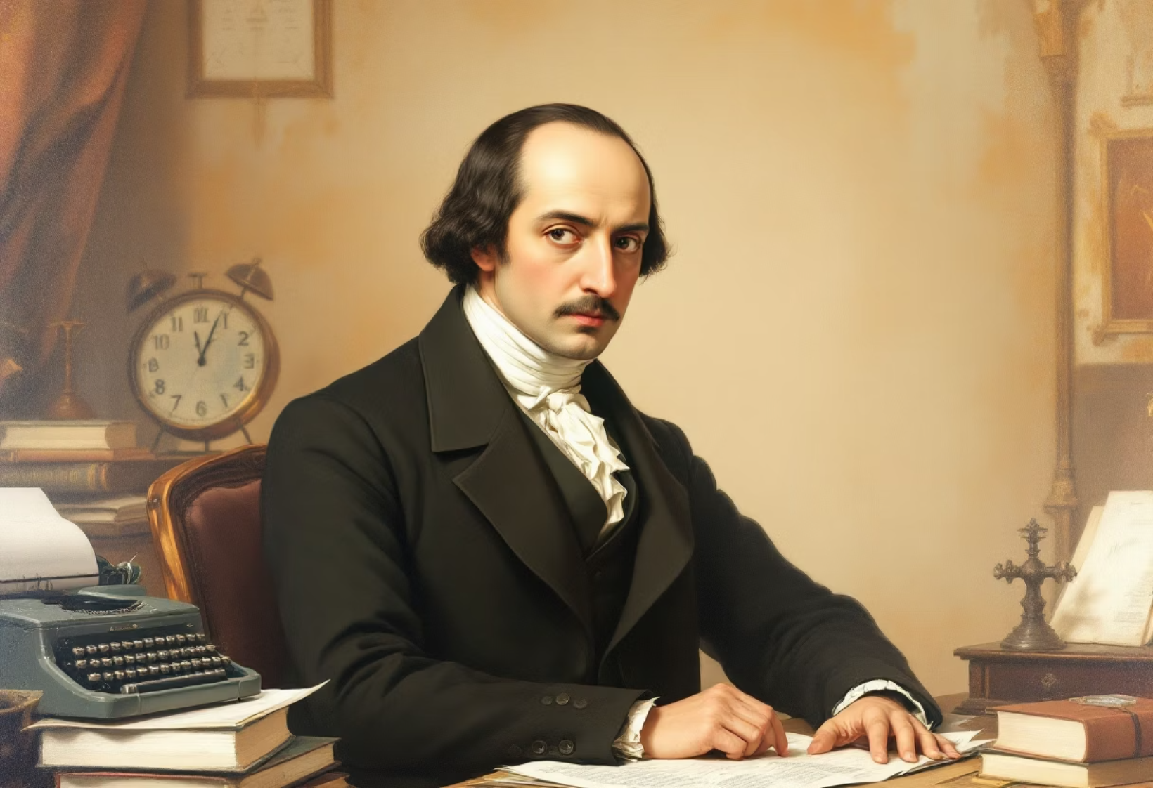
Il Padre del Positivismo: Auguste Comte
Il filosofo considerato il fondatore del Positivismo è Auguste Comte. Lui era convinto che solo la scienza potesse darci una conoscenza vera e affidabile. Secondo Comte, per capire come funziona il mondo e la società, dobbiamo usare gli stessi metodi che usano gli scienziati: osservare, fare esperimenti e trovare leggi universali.
Notes:
Il Padre del Positivismo: Auguste Comte
Il filosofo considerato il fondatore del Positivismo è Auguste Comte. Lui era convinto che solo la scienza potesse darci una conoscenza vera e affidabile. Secondo Comte, per capire come funziona il mondo e la società, dobbiamo usare gli stessi metodi che usano gli scienziati: osservare, fare esperimenti e trovare leggi universali.

Slide 4
Le Idee Chiave del Positivismo
Fiducia nella Scienza:
Progresso Inarrestabile:
I positivisti credevano che la scienza fosse l'unica vera forma di conoscenza. Tutto ciò che non poteva essere dimostrato scientificamente era considerato meno importante o addirittura inutile.
Erano convinti che l'umanità fosse destinata a un progresso continuo e illimitato, proprio grazie alla scienza e alla tecnologia. Ogni nuova scoperta era un passo avanti verso un futuro migliore.
Importanza del Fatto:
La Sociologia come "Fisica Sociale":
Per i positivisti, la conoscenza doveva basarsi sui "fatti" concreti, cioè su quello che si poteva vedere, toccare e misurare. Niente spazio per la fantasia o le speculazioni astratte!
Comte, in particolare, voleva creare una nuova scienza, la sociologia, che studiasse la società come gli scienziati studiano la natura. Voleva scoprire le "leggi" che regolano il comportamento delle persone e l'organizzazione della società, per poterla migliorare.
Notes:
Fiducia nella Scienza:
I positivisti credevano che la scienza fosse l'unica vera forma di conoscenza. Tutto ciò che non poteva essere dimostrato scientificamente era considerato meno importante o addirittura inutile.
Progresso Inarrestabile:
Erano convinti che l'umanità fosse destinata a un progresso continuo e illimitato, proprio grazie alla scienza e alla tecnologia. Ogni nuova scoperta era un passo avanti verso un futuro migliore.
Importanza del Fatto:
Per i positivisti, la conoscenza doveva basarsi sui "fatti" concreti, cioè su quello che si poteva vedere, toccare e misurare. Niente spazio per la fantasia o le speculazioni astratte!
La Sociologia come "Fisica Sociale":
Comte, in particolare, voleva creare una nuova scienza, la sociologia, che studiasse la società come gli scienziati studiano la natura. Voleva scoprire le "leggi" che regolano il comportamento delle persone e l'organizzazione della società, per poterla migliorare.

Slide 5


Il Positivismo in Sintesi
OTTIMISMO!
Possiamo riassumere il Positivismo con una parola: OTTIMISMO! Ottimismo nella scienza, nel progresso e nel futuro dell'umanità. Era un movimento che spingeva a guardare avanti, a innovare e a credere nelle capacità della ragione umana.
Notes:
Il Positivismo in Sintesi
OTTIMISMO!
Possiamo riassumere il Positivismo con una parola: OTTIMISMO! Ottimismo nella scienza, nel progresso e nel futuro dell'umanità. Era un movimento che spingeva a guardare avanti, a innovare e a credere nelle capacità della ragione umana.

Slide 6

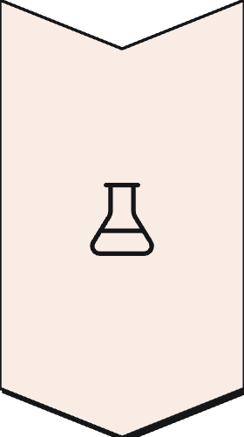


Perché è Importante Studiare il Positivismo?
Sviluppo delle Scienze
Ha dato un grande impulso allo sviluppo delle scienze, anche di quelle che oggi chiamiamo "scienze umane" come la psicologia e, appunto, la sociologia.
Concetto di Progresso
Ha influenzato il modo in cui pensiamo al progresso e all'importanza della tecnologia nella nostra vita.
Importanza dei Dati
Molte delle idee sulla ricerca scientifica e sull'importanza dei dati che abbiamo oggi sono nate proprio in quel periodo.
Notes:
Perché è Importante Studiare il Positivismo?
Sviluppo delle Scienze
Ha dato un grande impulso allo sviluppo delle scienze, anche di quelle che oggi chiamiamo "scienze umane" come la psicologia e, appunto, la sociologia.
Concetto di Progresso
Ha influenzato il modo in cui pensiamo al progresso e all'importanza della tecnologia nella nostra vita.
Importanza dei Dati
Molte delle idee sulla ricerca scientifica e sull'importanza dei dati che abbiamo oggi sono nate proprio in quel periodo.

